Slide 1
Service-Angebote auf den Internetseiten der Fabrikate
August 2022

Slide 2
Audi

Slide 3

URL | Marke | Produkt | Maßnahme | Preis
URL | Audi | Räder / Reifen | Kostenlose Reifengarantie | € 0,00

Slide 4

URL | Marke | Produkt | Maßnahme | Preis
URL | Audi | Check | Car-Check

Slide 5

URL | Marke | Produkt | Maßnahme | Preis
URL | Audi | Check | Batterie-Check

Slide 6
BMW

Slide 7
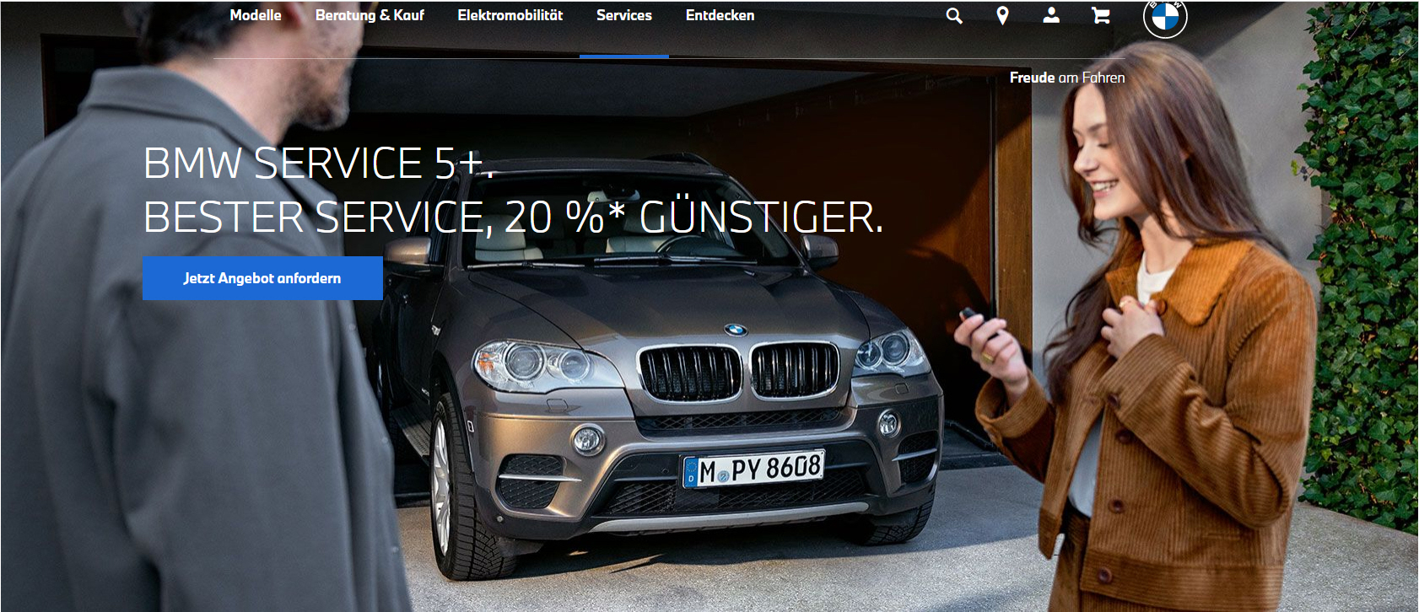
URL | Marke | Produkt | Maßnahme | Preis
URL | BMW | Service | 20 % Ersparnis für BMW älter als 5 Jahre

Slide 8

URL | Marke | Produkt | Maßnahme | Preis
URL | BMW | Teile | Wiederaufbereitete Teile mit Ersparnis

Slide 9
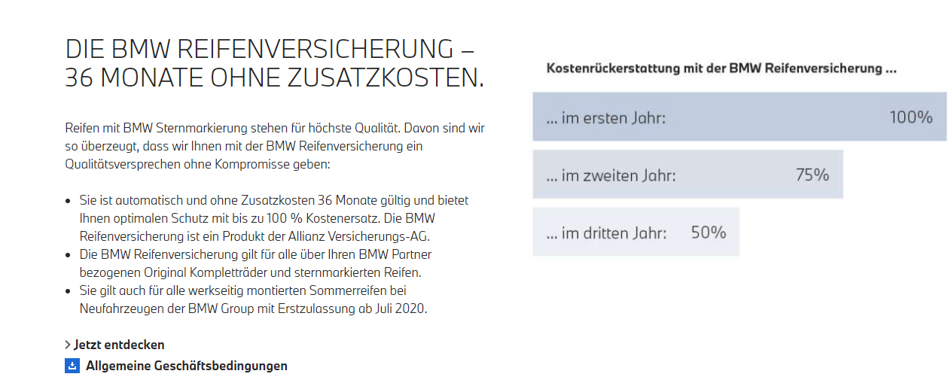
URL | Marke | Produkt | Maßnahme | Preis
URL | BMW | Räder / Reifen | Kostenlose Reifengarantie | € 0,00

Slide 10
Citroën

Slide 11

URL | Marke | Produkt | Maßnahme | Preis
URL | Citroen | Check | Service-Check mit 3 Monate Garantie-Zertifikat | € 19,90
 |  |  | Service-Check mit 6 Monate Garantie-Zertifikat | € 29,90

Slide 12

URL | Marke | Produkt | Maßnahme | Preis
URL | Citroen | Check | 3 Monate Citroen Assistance zum Service-Check | € 5,99
 |  |  | 6 Monate Citroen Assistance zum Service-Check | € 9,99

Slide 13

URL | Marke | Produkt | Maßnahme | Preis
URL | Citroen | Check | Starterbatterie-Check mit 3 Monaten Garantie | € 10,90
 |  |  | Starterbatterie-Check mit 6 Monaten Garantie | € 19,90

Slide 14

NEU
URL | Marke | Produkt | Maßnahme | Preis
URL | Citroen | Service | Ölwechsel inklusive Öl, Filter und kostenlosen Fahrzeug-Check, für Fahrzeuge ab 4 Jahre | € 79,99

Slide 15
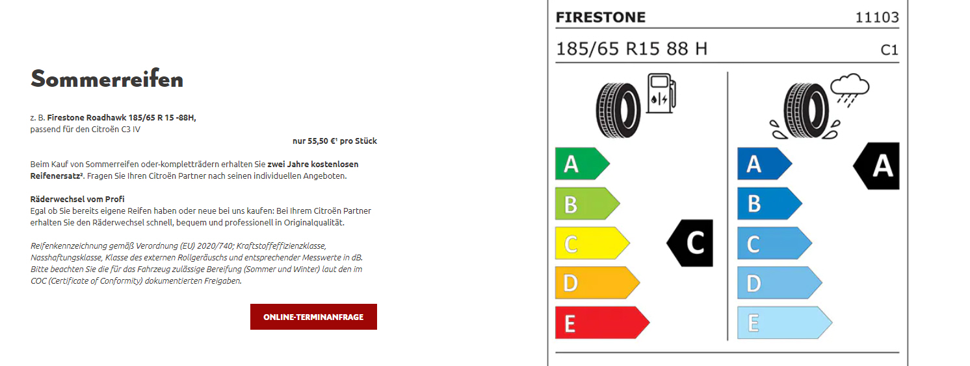
URL | Marke | Produkt | Maßnahme | Preis
URL | Citroen | Räder / Reifen | Sommerreifen | € 55,50

Slide 16
URL | Marke | Produkt | Maßnahme | Preis
URL | Citroen | Räder / Reifen | Sommerreifen | € 55,50

Slide 17
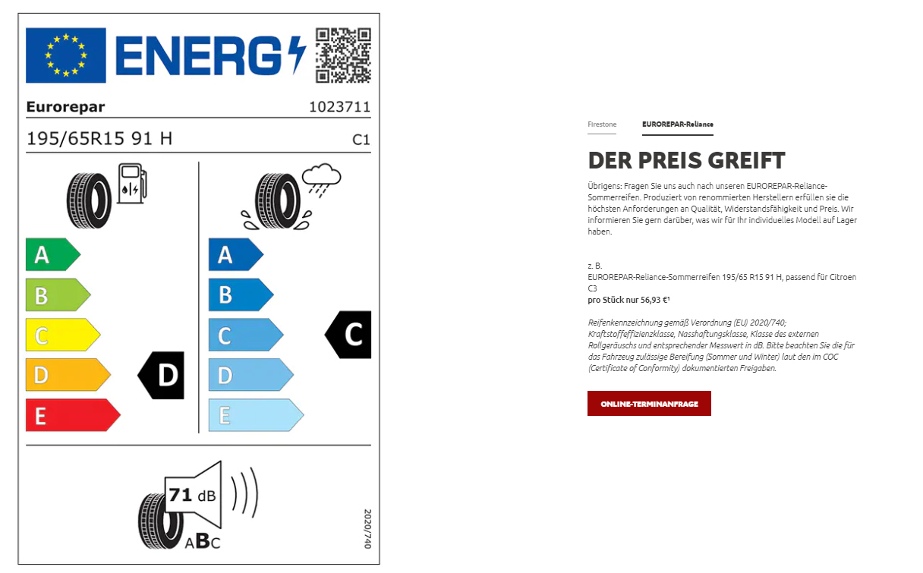
NEU
URL | Marke | Produkt | Maßnahme | Preis
URL | Citroen | Räder / Reifen | Sommerreifen von Reliance | € 56,93

Slide 18

URL | Marke | Produkt | Maßnahme | Preis
URL | Citroen | Elektro | Aufbewahrungstasche für Ladekabel | € 39,00
 |  |  | Universal-Charger Adaptertyp L | € 99,00
 |  |  | Universal-Charger Sicherheitsschloss | € 19,90

Slide 19
URL | Marke | Produkt | Maßnahme | Preis
URL | Citroen | Elektro | Universal-Charger | € 999,00
 |  | Transport | Heckfahrradträger Easyfold | € 579,00

Slide 20

URL | Marke | Produkt | Maßnahme | Preis
URL | Citroen | Service | Avantage-Servicepakete für Fahrzeuge ab 3 Jahre

Slide 21
Dacia

Slide 22

URL | Marke | Produkt | Maßnahme | Preis
URL | Dacia | Teile | Dacia Advantage Teile für Fahrzeuge älter als 4 Jahre, 20 % Ersparnis

Slide 23

URL | Marke | Produkt | Maßnahme | Preis
URL | Dacia | Service | Service-Sparbuch mit bis zu € 155,- Ersparnis für diverse Serviceleistungen

Slide 24
DS

Slide 25

URL | Marke | Produkt | Maßnahme | Preis
URL | DS | Check | Service-Check mit 3 Monate Garantie-Zertifikat | € 19,90
URL |  |  | Service-Check mit 6 Monate Garantie-Zertifikat | € 29,90

Slide 26
URL | Marke | Produkt | Maßnahme | Preis
URL | DS | Check | Batterie-Check mit 3 Monate Garantie-Zertifikat | € 10,90
URL |  |  | Batterie-Check mit 6 Monate Garantie-Zertifikat | € 19,90

Slide 27

URL | Marke | Produkt | Maßnahme | Preis
URL | DS | Check | Klimaanlagen-Check mit Garantiezertifikat | € 59,90
 |  | Service | 3 Monate DS Assistance zum Service-Check | € 5,99
 |  | Check | 6 Monate DS Assistance zum Service-Check | € 6,99

Slide 28
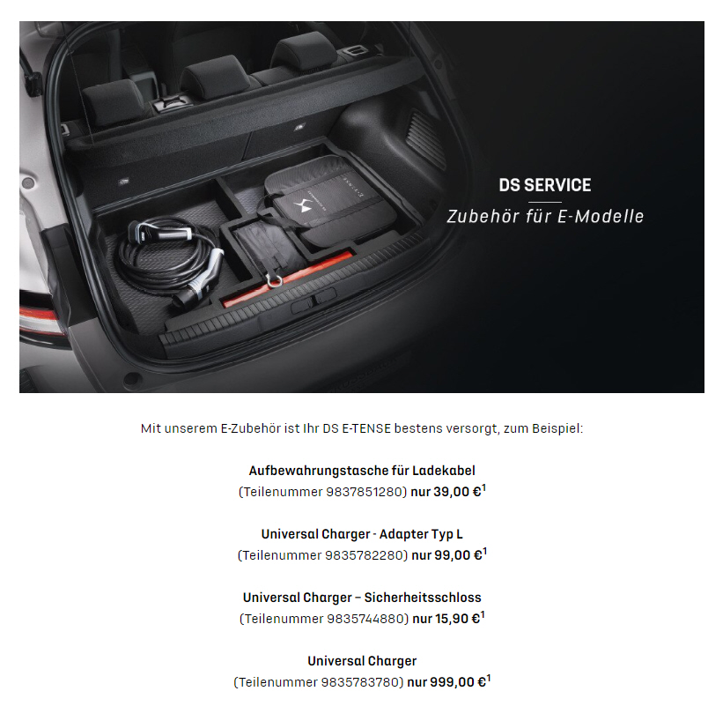
URL | Marke | Produkt | Maßnahme | Preis
URL | DS | Zubehör | Universal Charger | € 999,00
 |  |  | Universal Charger Adapter Typ L | € 99,00
 |  |  | Universal Charger Sicherheitsschloss | € 15,90
 |  |  | Aufbewahrungstasche für Ladekabel | € 39,00

Slide 29
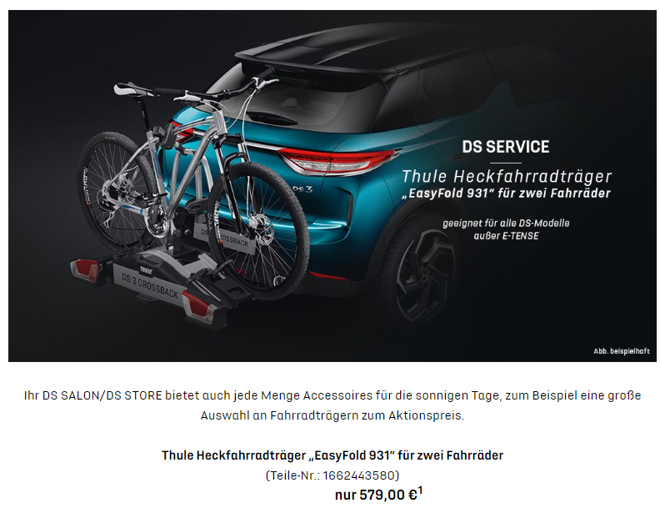
URL | Marke | Produkt | Maßnahme | Preis
URL | DS | Transport | Heckfahrradträger Easyfold | € 579,00

Slide 30

NEU
URL | Marke | Produkt | Maßnahme | Preis
URL | DS | Service | Ölwechsel inklusive Öl, Filter und kostenlosen Fahrzeug-Check, für Fahrzeuge ab 4 Jahre | € 79,99

Slide 31

URL | Marke | Produkt | Maßnahme | Preis
URL | DS | Räder / Reifen | Kostenlose Reifengarantie | € 0,00

Slide 32
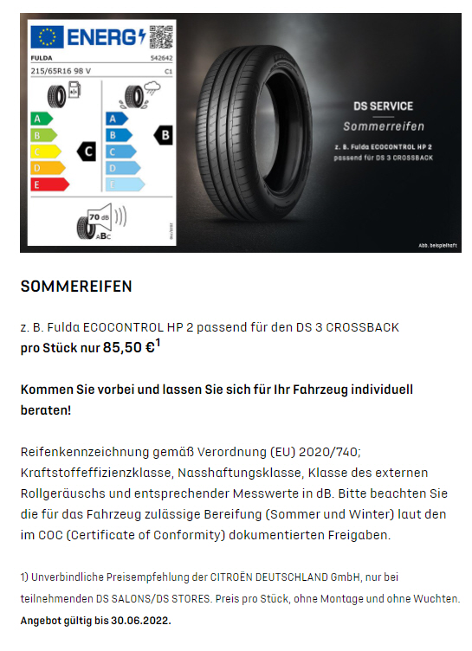
URL | Marke | Produkt | Maßnahme | Preis
URL | DS | Räder / Reifen | Sommerreifen | € 85,50

Slide 33
Ford

Slide 34

URL | Marke | Produkt | Maßnahme | Preis
URL | Ford | Check | Kostenloser Batterie-Check | € 0,00

Slide 35
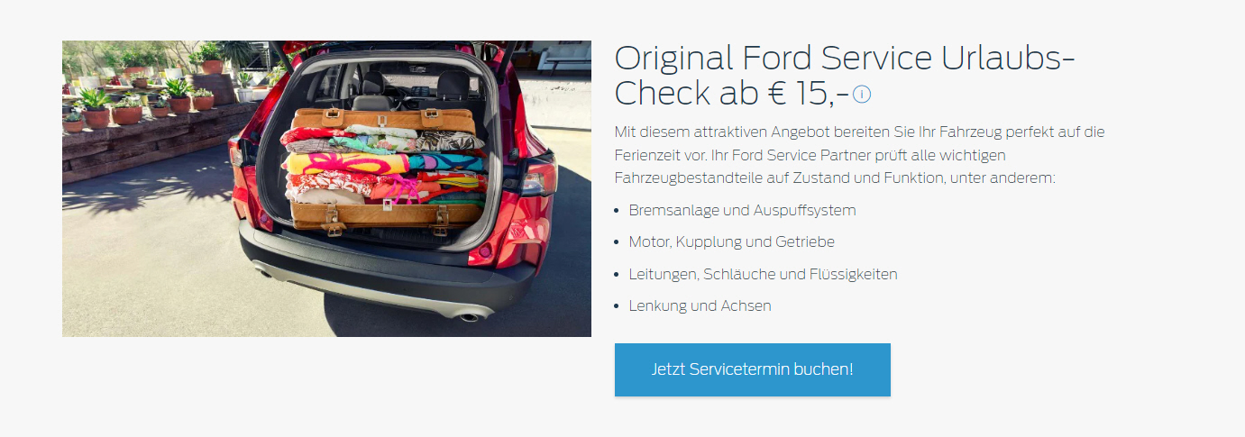
URL | Marke | Produkt | Maßnahme | Preis
URL | Ford | Check | Urlaubs-Check | € 15,00

Slide 36
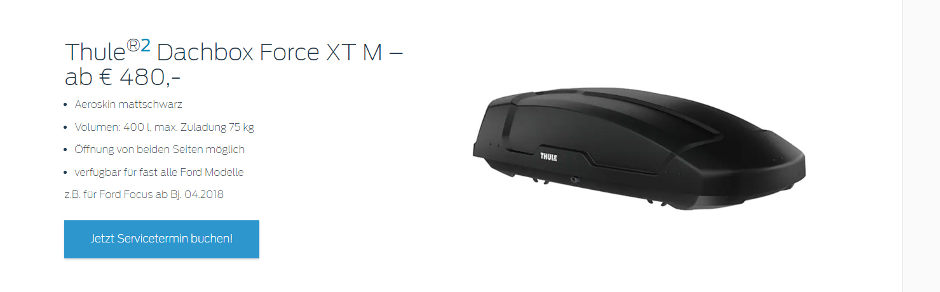
URL | Marke | Produkt | Maßnahme | Preis
URL | Ford | Transport | Thule Dachbox Force XT M | € 480,00

Slide 37

URL | Marke | Produkt | Maßnahme | Preis
URL | Ford | Service | micronAir protecFilter, inklusive Einbau | € 69,00

Slide 38
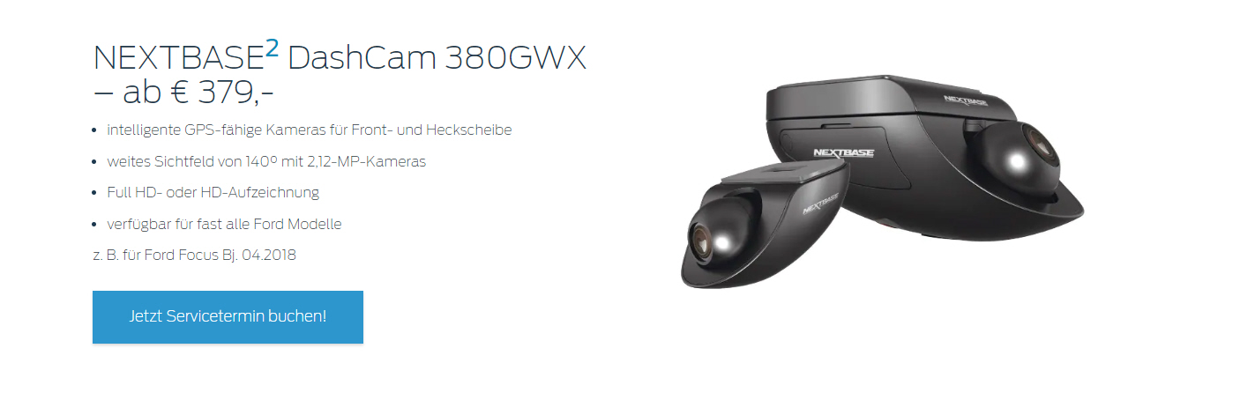
URL | Marke | Produkt | Maßnahme | Preis
URL | Ford | Sicherheit | Nextbase Dashcam | € 378,00

Slide 39

URL | Marke | Produkt | Maßnahme | Preis
URL | Ford | Service | Ölwechsel, inklusive Ölfilter und -dichtung | € 169,00

Slide 40

URL | Marke | Produkt | Maßnahme | Preis
URL | Ford | Service | Für Nutzfahrzeuge: Ölwechsel, inklusive Ölfilter und -dichtung | € 260,61

Slide 41

URL | Marke | Produkt | Maßnahme | Preis
URL | Ford | HU / AU | Economy-Angebote für Fahrzeuge älter als 5 Jahre, kostenloser Vorabcheck | € 0,00

Slide 42
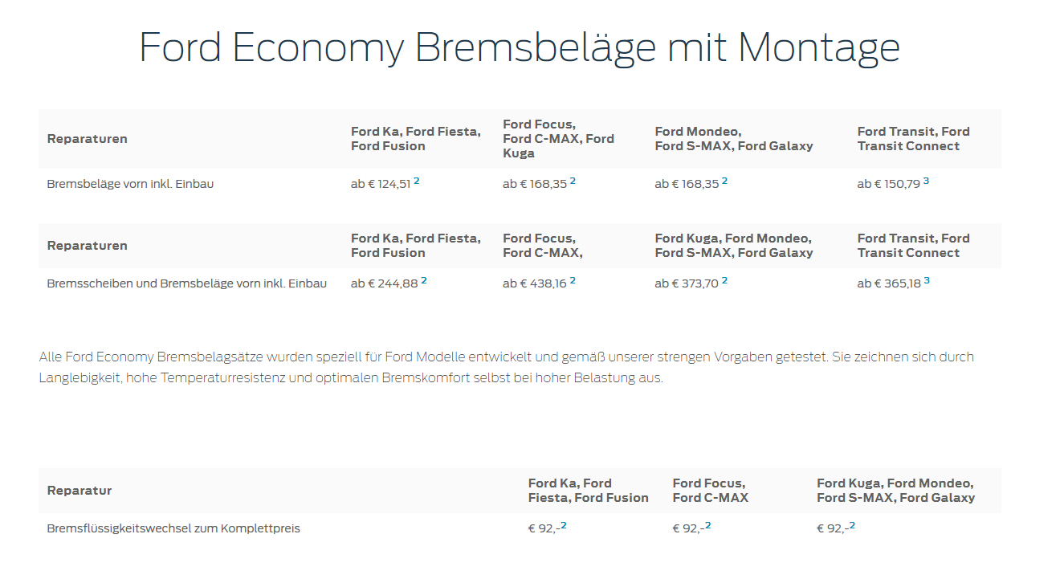
URL | Marke | Produkt | Maßnahme | Preis
URL | Ford | Service | Economy-Angebote für Fahrzeuge älter als 5 Jahre, Bremsbeläge vorn, inklusive Einbau | € 124,51,- bis € 168,35

Slide 43
URL | Marke | Produkt | Maßnahme | Preis
URL | Ford | Service | Economy-Angebote für Fahrzeuge älter als 5 Jahre, Bremsscheiben und Bremsbeläge vorn, | € 244,- bis € 438,16,-
 |  |  | Economy-Angebote für Fahrzeuge älter als 5, Bremsflüssigkeitswechsel | € 92,00

Slide 44
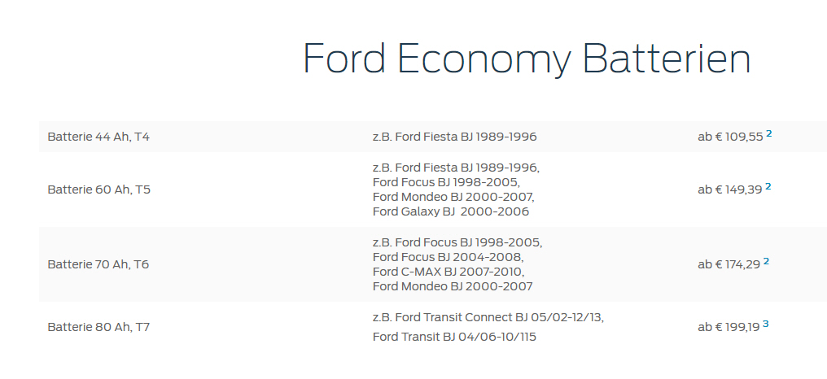
URL | Marke | Produkt | Maßnahme | Preis
URL | Ford | Service | Economy-Angebote für Fahrzeuge älter als 5 Jahre, Batterie inklusive Einbau | € 109,55 bis € 199,19

Slide 45

URL | Marke | Produkt | Maßnahme | Preis
URL | Ford | Teile | Economy-Angebote für Fahrzeuge älter als 5 Jahre; Wischerblätter | € 45,- bis € 55,-

Slide 46
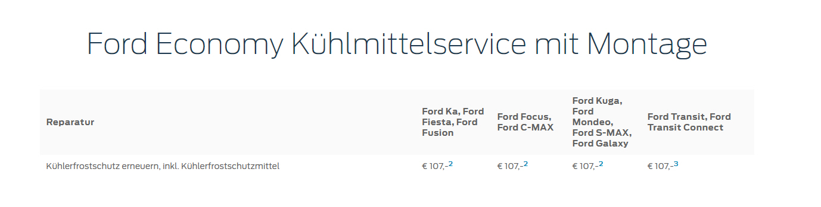
URL | Marke | Produkt | Maßnahme | Preis
URL | Ford | Teile | Economy-Angebote für Fahrzeuge älter als 5 Jahre, Kühlerfrostschutz Kühlerfrostschutzmittel | € 107,00

Slide 47
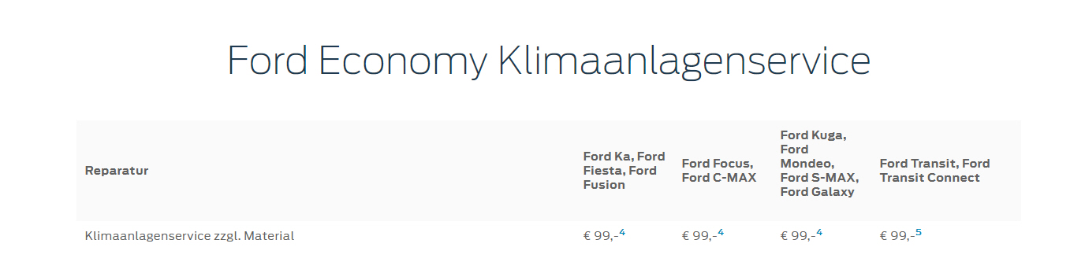
URL | Marke | Produkt | Maßnahme | Preis
URL | Ford | Service | Economy-Angebote für Fahrzeuge älter als 5 Jahre, Klimaanlagen-Service | € 99,00

Slide 48
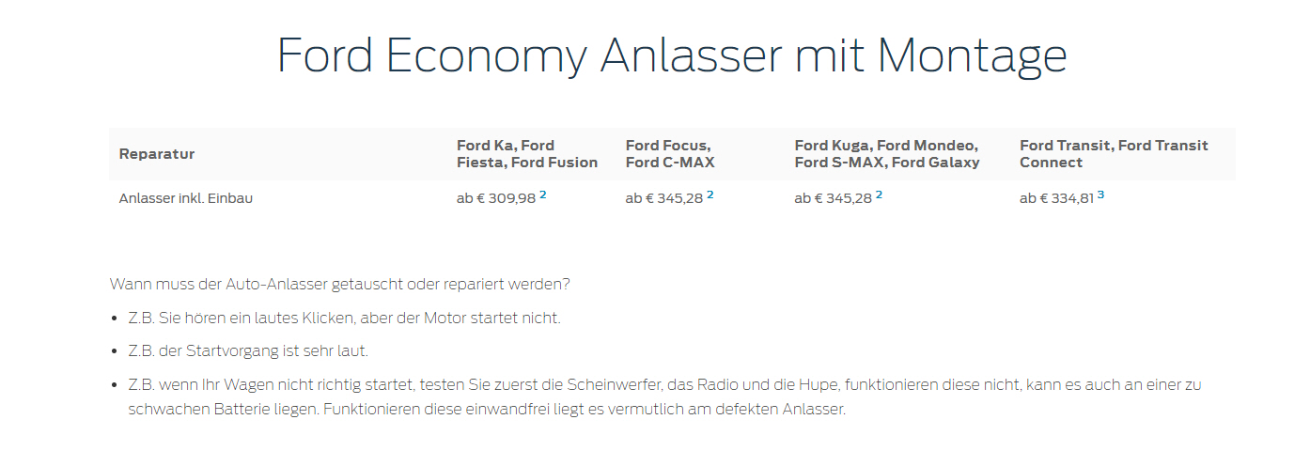
URL | Marke | Produkt | Maßnahme | Preis
URL | Ford | Service | Economy-Angebote für Fahrzeuge älter als 5 Jahre, Anlasser inklusive Einbau | € 309,98 bis € 345,28

Slide 49
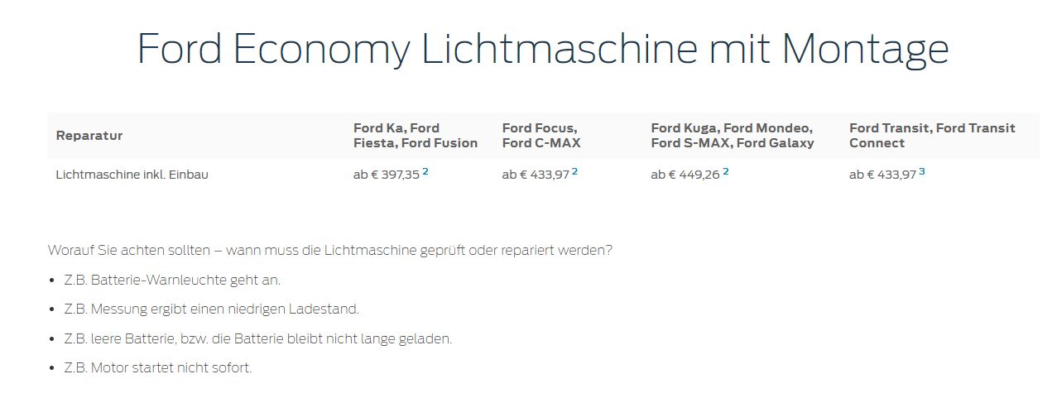
URL | Marke | Produkt | Maßnahme | Preis
URL | Ford | Service | Economy-Angebote für Fahrzeuge älter als 5 Jahre, Lichtmaschine inklusive Einbau | € 397,35 bis € 449,26

Slide 50
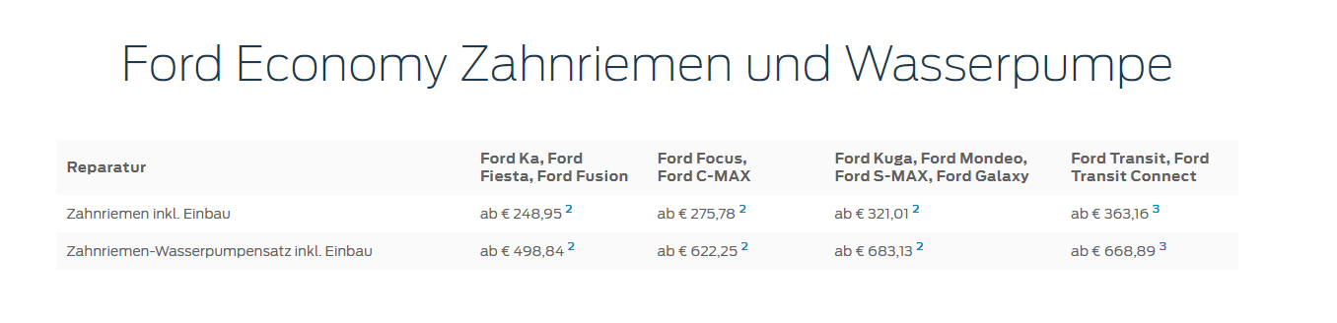
URL | Marke | Produkt | Maßnahme | Preis
URL | Ford | Service | Economy-Angebote für Fahrzeuge älter als 5 Jahre, Zahnriemen inklusive Einbau | € 248,95 bis € 363,16
 |  |  | Economy-Angebote für Fahrzeuge älter als 5 Jahre, Zahnriemen-Wasserpumpensatz inklusive Einbau | € 498,84,- bis € 683,13

Slide 51
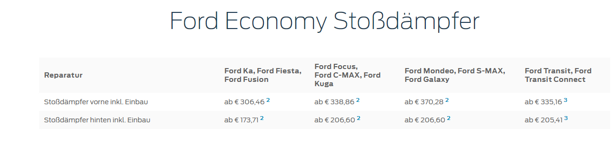
URL | Marke | Produkt | Maßnahme | Preis
URL | Ford | Service | Economy-Angebote für Fahrzeuge älter als 5 Jahre, Stoßdämpfer, inklusive Einbau | € 173,71 bis € 370,28

Slide 52
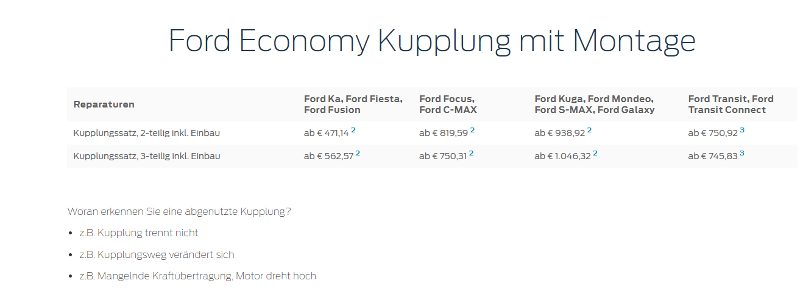
URL | Marke | Produkt | Maßnahme | Preis
URL | Ford | Service | Economy-Angebote für Fahrzeuge älter als 5 Jahre, Kupplungssatz inklusive Einbau | € 471,14,- bis € 1.046,32

Slide 53
Hyundai

Slide 54

URL | Marke | Produkt | Maßnahme | Preis
URL | Hyundai | Check | Urlaubs-Check

Slide 55
Jaguar

Slide 56

URL | Marke | Produkt | Maßnahme | Preis
URL | Jaguar | Check | Frühlings-Check

Slide 57
Kia

Slide 58

URL | Marke | Produkt | Maßnahme | Preis
URL | Kia | Service | € 20,- Service-Gutschein

Slide 59
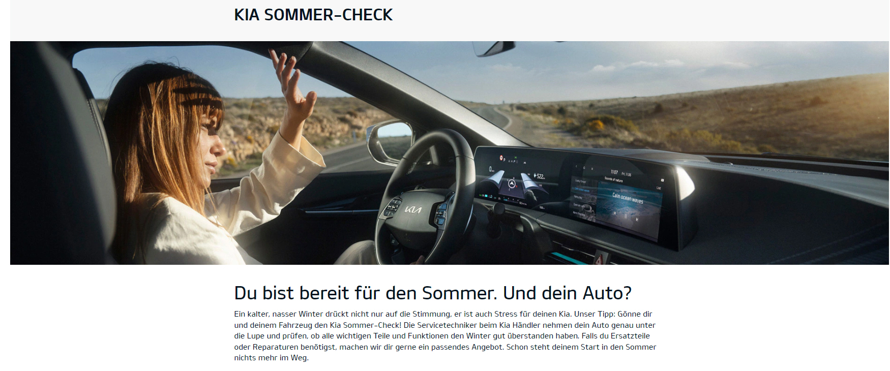
URL | Marke | Produkt | Maßnahme | Preis
URL | Kia | Check | Sommer-Check

Slide 60
Mazda

Slide 61
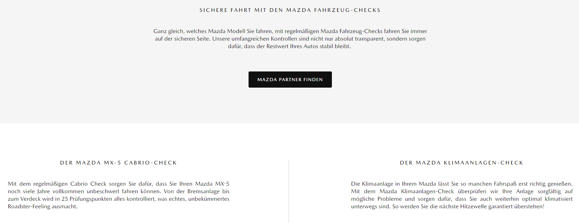
URL | Marke | Produkt | Maßnahme | Preis
URL | Mazda | Check | Cabrio-Check
 |  |  | Klimaanlagen-Check

Slide 62
Mercedes

Slide 63
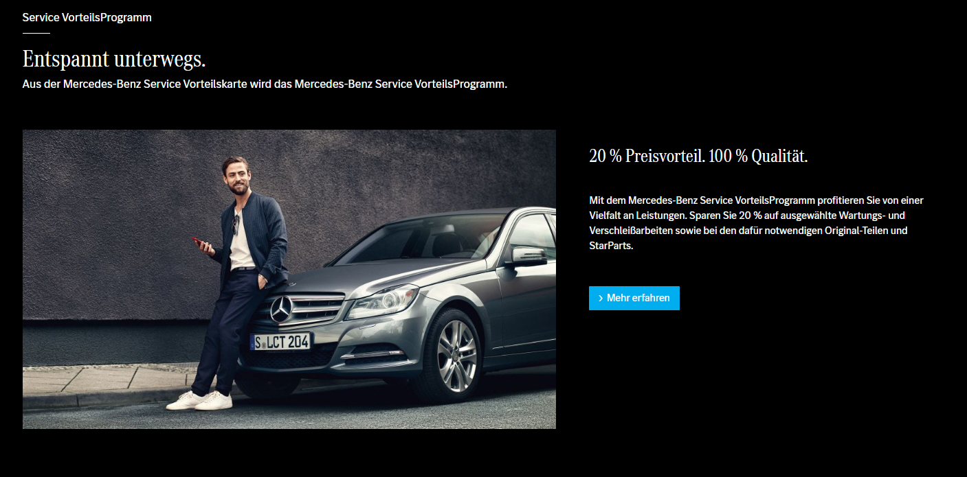
URL | Marke | Produkt | Maßnahme | Preis
URL | Mercedes | Service | Service-Vorteilsprogramm, 20 % Rabatt auf ausgewählte Werkstattleistungen, Anmeldung auf Mercedes me erforderlich

Slide 64

URL | Marke | Produkt | Maßnahme | Preis
URL | Mercedes | HU / AU | Kostenloser Vorab-Check | € 0,00

Slide 65

URL | Marke | Produkt | Maßnahme | Preis
URL | Mercedes | Check | Sommercheck

Slide 66
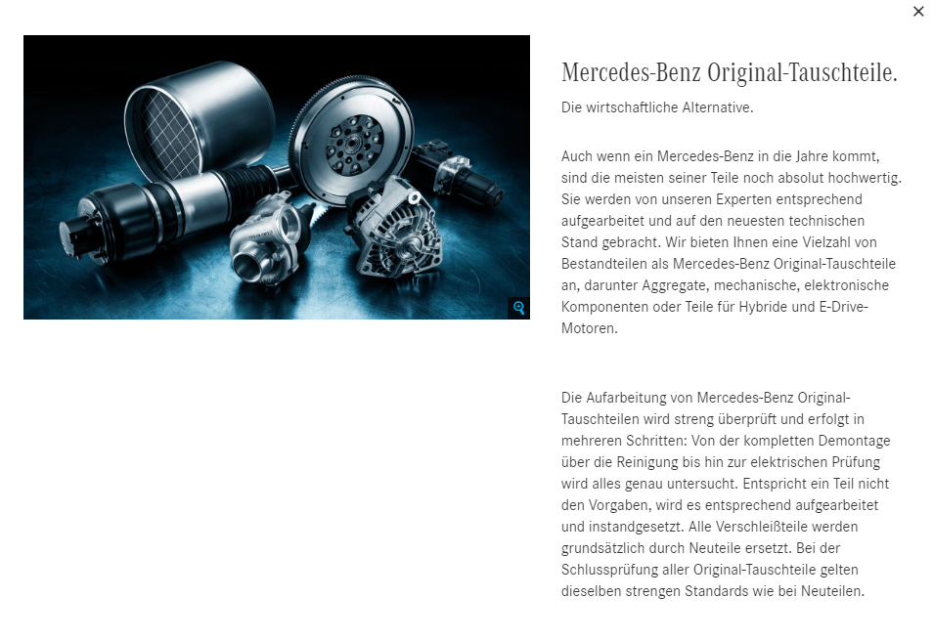
URL | Marke | Produkt | Maßnahme | Preis
URL | Mercedes | Teile | Austauschteile mit durchschnittlich 35 % Ersparnis

Slide 67
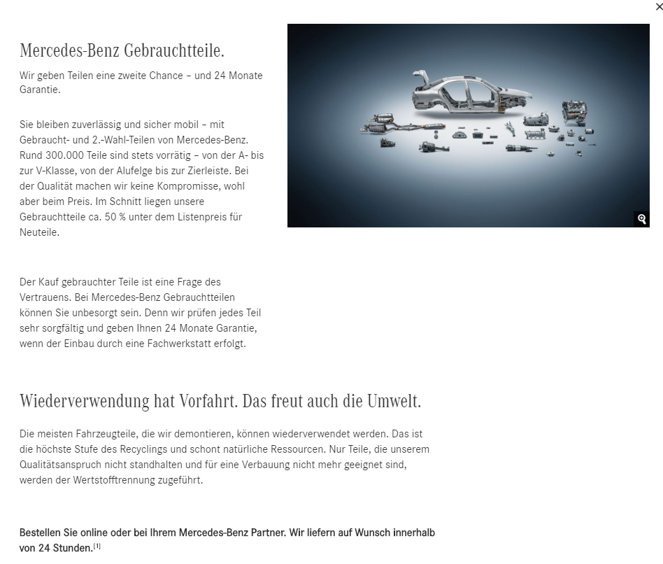
URL | Marke | Produkt | Maßnahme | Preis
URL | Mercedes | Teile | Gebrauchtteile mit durchschnittlich 50 % Ersparnis

Slide 68
Mini

Slide 69

URL | Marke | Produkt | Maßnahme | Preis
URL | Mini | Service | 20 % Rabatt für Mini ab 5 Jahren

Slide 70

URL | Marke | Produkt | Maßnahme | Preis
URL | Mini | Service | 20 % Rabatt auf Service-Pakete für Mini ab 5 Jahren

Slide 71
Nissan

Slide 72

URL | Marke | Produkt | Maßnahme | Preis
URL | Nissan | Teile | Austauschteile mit 60 % Ersparnis

Slide 73
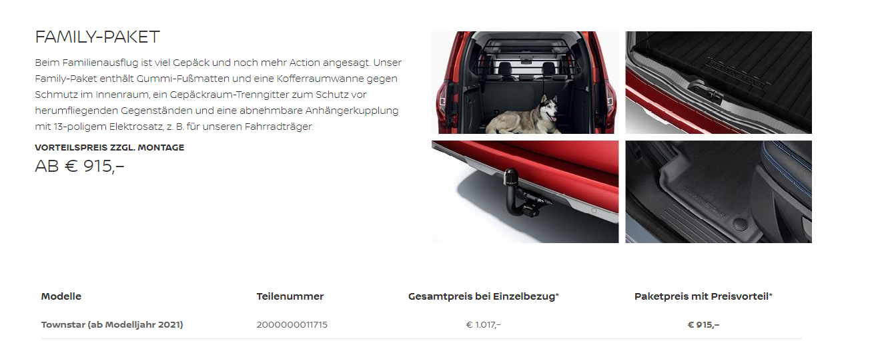
URL | Marke | Produkt | Maßnahme | Preis
URL | Nissan | Schutz | Family-Paket für Townstar, statt € 1.017,- | € 915,00

Slide 74
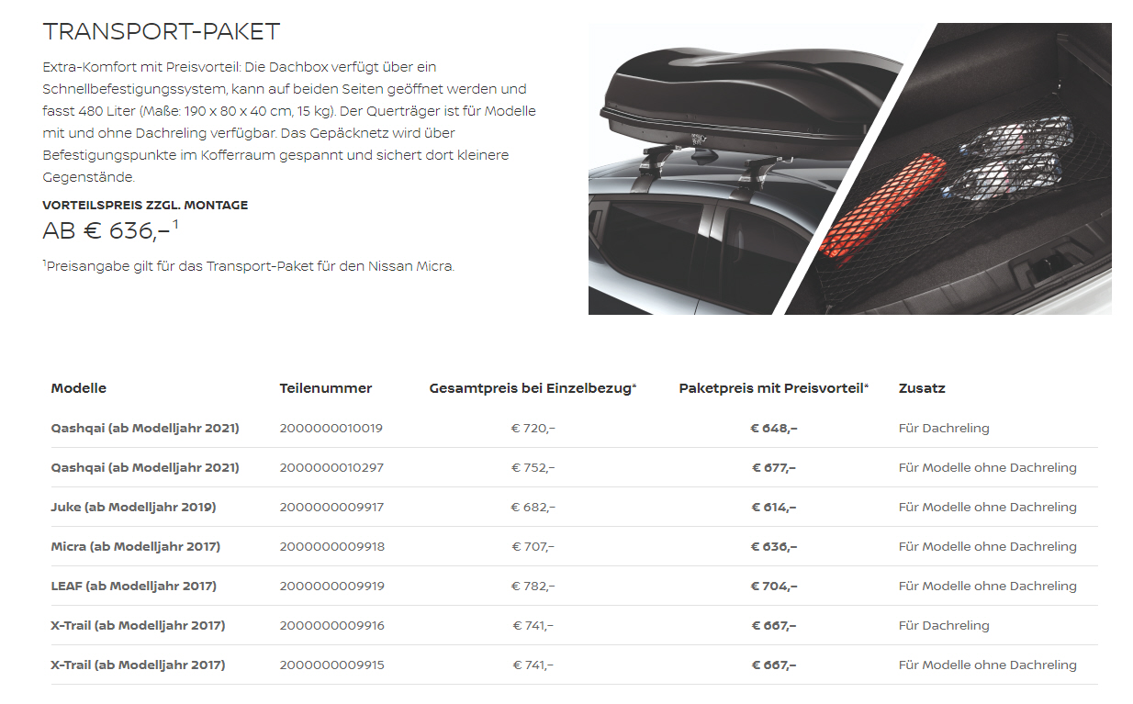
URL | Marke | Produkt | Maßnahme | Preis
URL | Nissan | Transport | Transport- Paket | € 636,- bis € 704,-

Slide 75
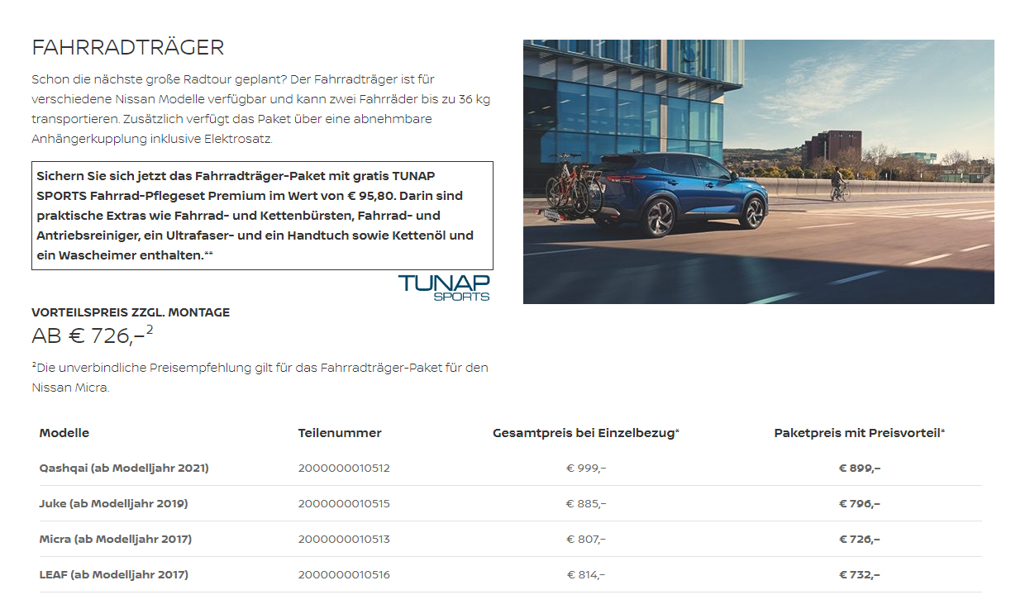
URL | Marke | Produkt | Maßnahme | Preis
URL | Nissan | Transport | Fahrradträger-Paket | € 726,- bis € 899,-

Slide 76
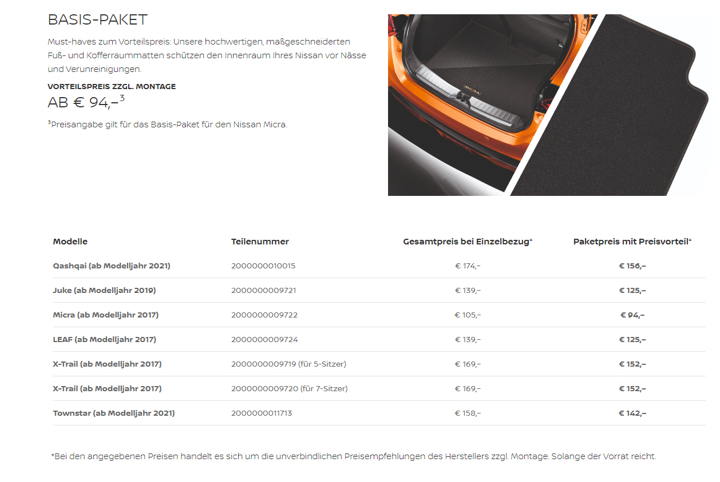
URL | Marke | Produkt | Maßnahme | Preis
URL | Nissan | Transport | Basis- Paket | € 94,- bis € 156,-

Slide 77
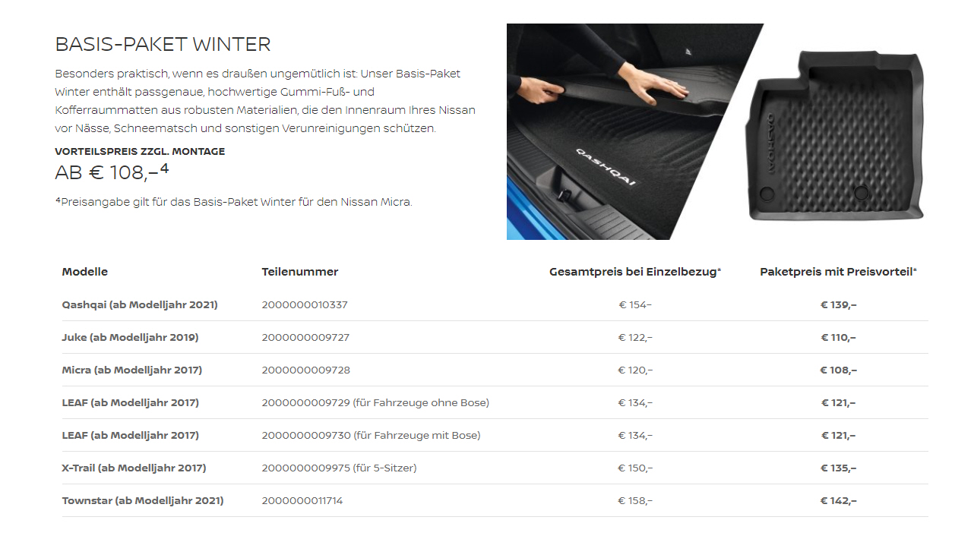
URL | Marke | Produkt | Maßnahme | Preis
URL | Nissan | Schutz | Basis- Paket Winter | € 113,- bis € 148,-

Slide 78
Opel

Slide 79
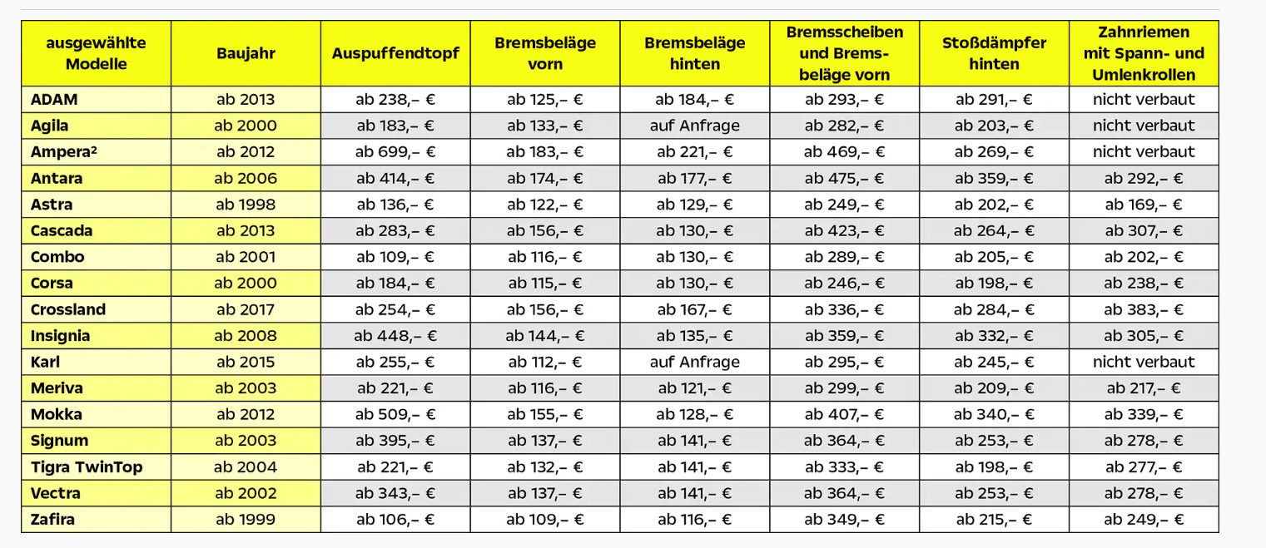
URL | Marke | Produkt | Maßnahme | Preis
URL | Opel | Service | Komplettpreisoffensive für Fahrzeuge älter als 5 Jahre

Slide 80
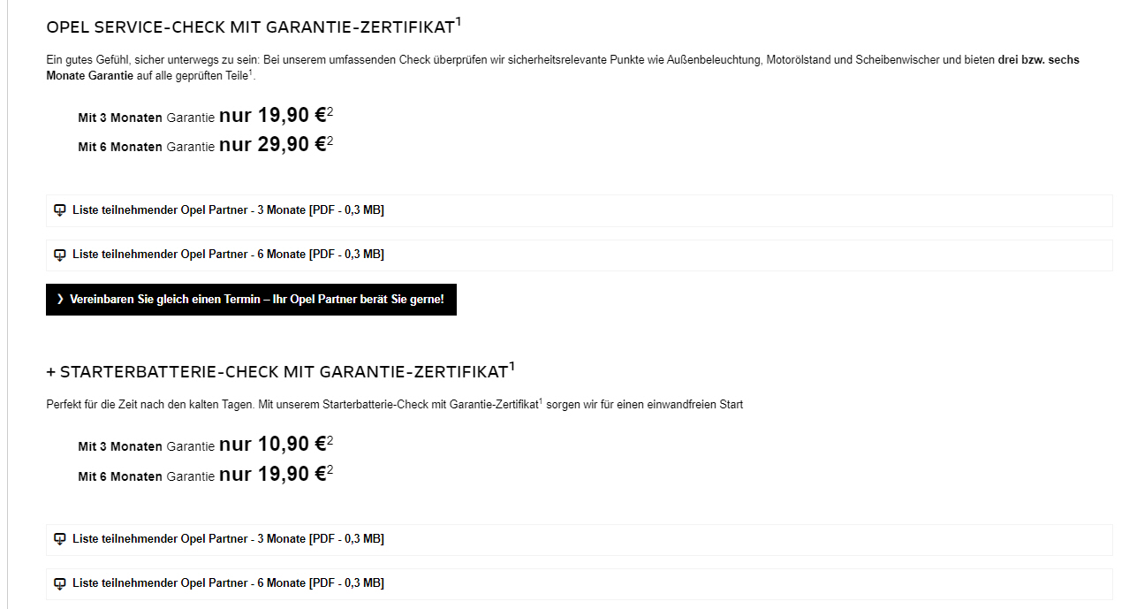
URL | Marke | Produkt | Maßnahme | Preis
URL | Opel | Check | Service-Check mit 3 Monate Garantie-Zertifikat | € 19,90
 |  |  | Service-Check mit 6 Monate Garantie-Zertifikat | € 29,90

Slide 81
URL | Marke | Produkt | Maßnahme | Preis
URL | Opel | Check | Batterie-Check mit 3 Monate Garantie-Zertifikat | € 10,90
 |  |  | Batterie-Check mit 3 Monate Garantie-Zertifikat | € 19,90

Slide 82
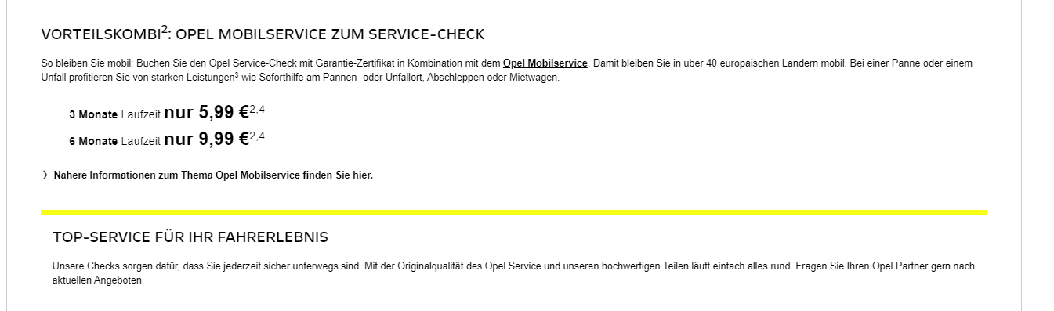
URL | Marke | Produkt | Maßnahme | Preis
URL | Opel | Check | 3 Monate Mobilservice zum Service-Check | € 5,99
 |  |  | 6 Monate Mobilservice zum Service-Check | € 9,99

Slide 83

URL | Marke | Produkt | Maßnahme | Preis
URL | Opel | Öl | Ölwechsel für alle Marken | € 99,00

Slide 84
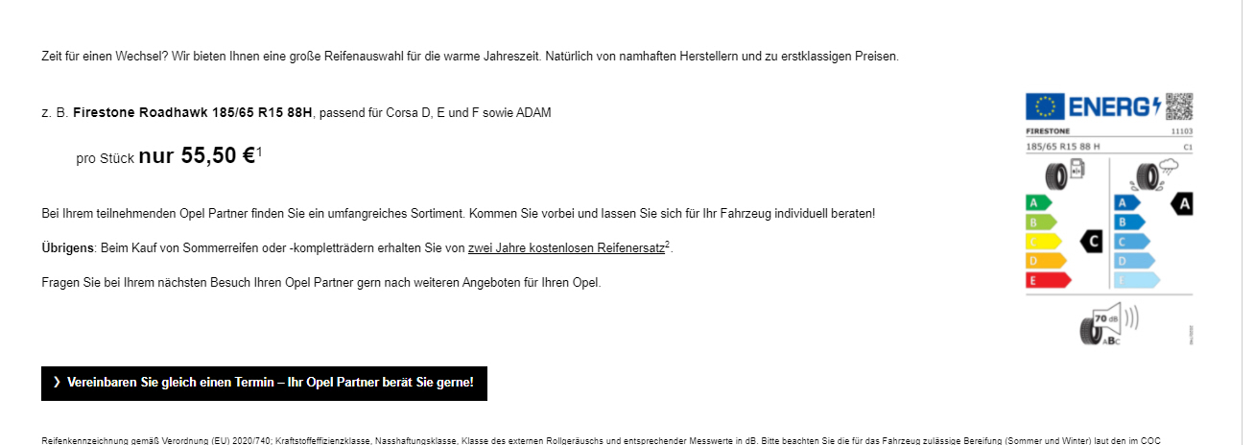
URL | Marke | Produkt | Maßnahme | Preis
URL | Opel | Räder / Reifen | Sommerreifen, ab | € 55,50

Slide 85
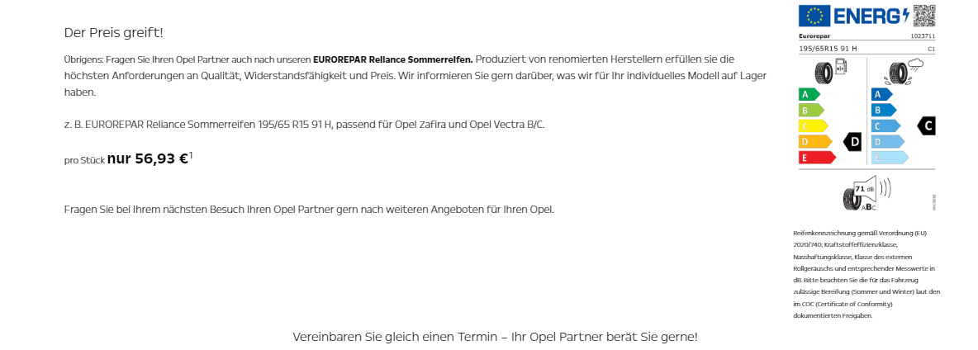
URL | Marke | Produkt | Maßnahme | Preis
URL | Opel | Räder / Reifen | Eurorepar Sommerreifen, ab | € 56,93

Slide 86
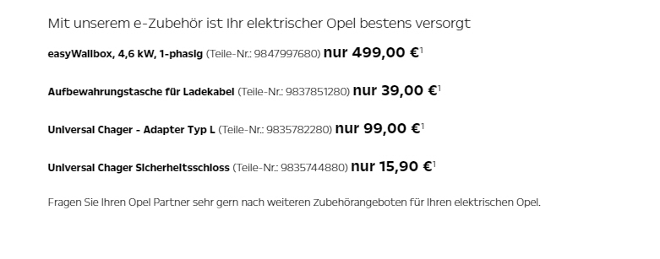
URL | Marke | Produkt | Maßnahme | Preis
URL | Opel | Elektro | Universal-Charger Adapter Typ L | € 99,00
 |  |  | easyWallbox | € 499,00
 |  |  | Aufbewahrungstasche für Ladekabel | € 39,90
 |  |  | Universal-Charger Sicherheitsschloss | € 15,90

Slide 87
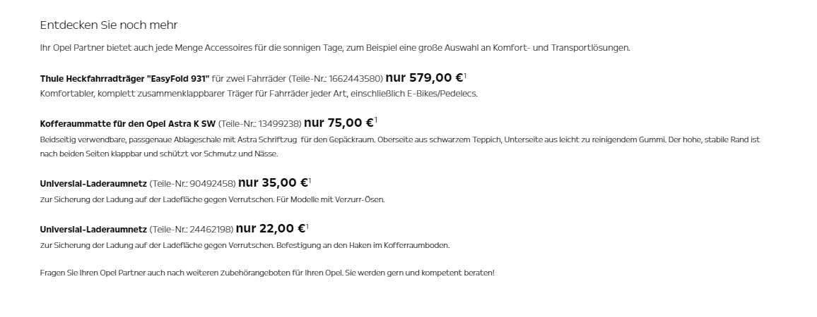
URL | Marke | Produkt | Maßnahme | Preis
URL | Opel | Transport | Heckfahrradträger EasyFold | € 579,00
 |  | Schutz | Kofferraummatte für Astra | € 75,00
 |  |  | Universal-Laderaumnetz für Modelle mit Verzurrösen | € 35,00
 |  |  | Universal-Laderaumnetz für Modelle mit Haken | € 22,00

Slide 88
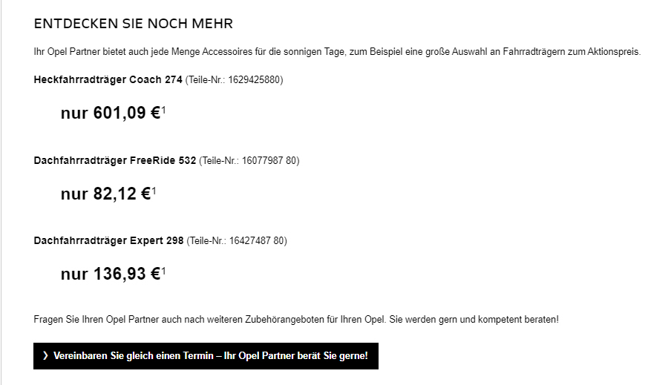
URL | Marke | Produkt | Maßnahme | Preis
URL | Opel | Transport | Heckfahrradträger | € 601,09
 |  |  | Dachfahrradträger FreeRide | € 82,12
 |  |  | Dachfahrradträger Expert 296 | € 136,93

Slide 89
Peugeot

Slide 90
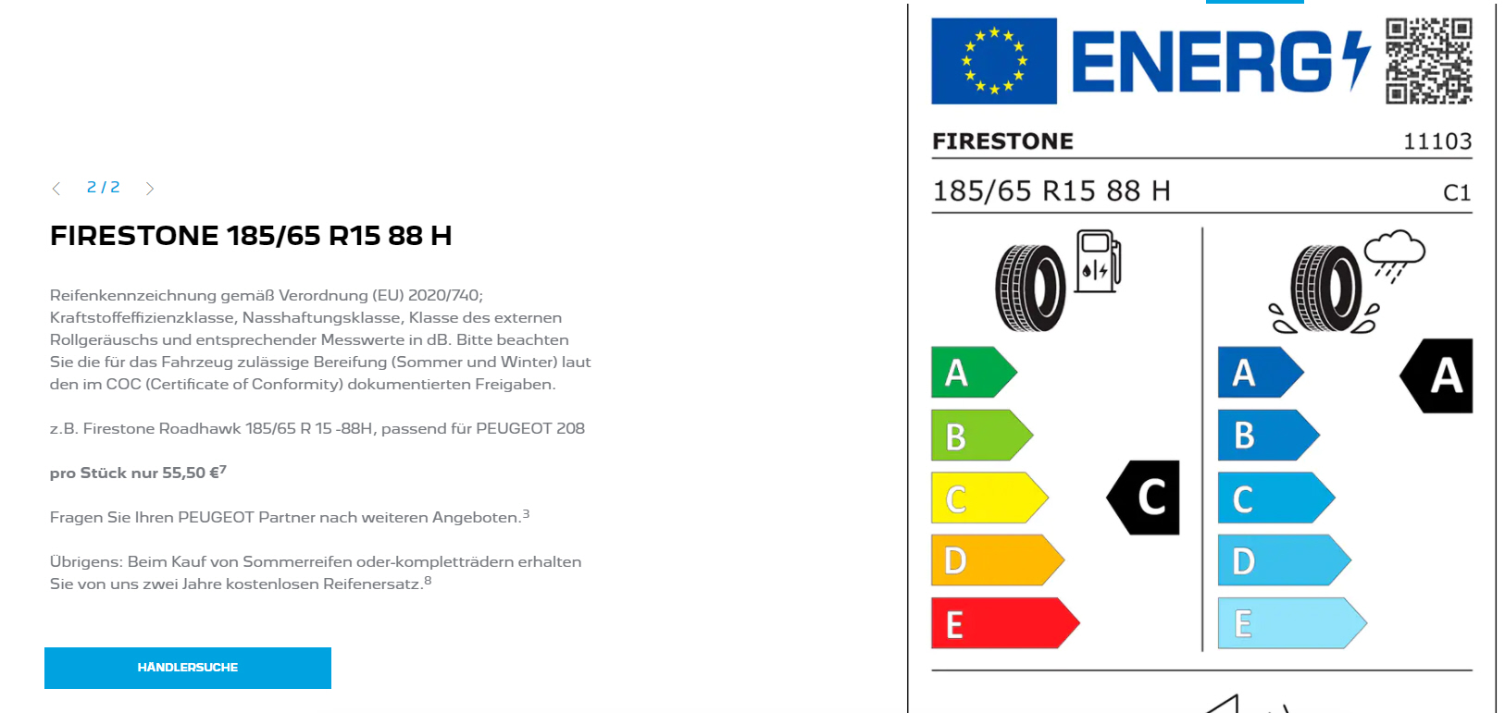
URL | Marke | Produkt | Maßnahme | Preis
URL | Peugeot | Räder / Reifen | Sommerreifen | € 55,50

Slide 91

URL | Marke | Produkt | Maßnahme | Preis
URL | Peugeot | Öl | Ölwechsel für alle Marken | € 79,99

Slide 92
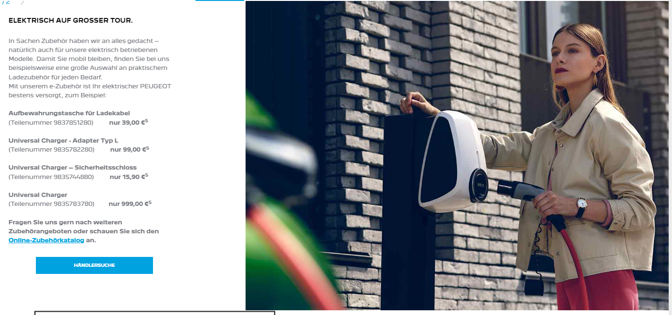
URL | Marke | Produkt | Maßnahme | Preis
URL | Peugeot | Elektro | Universal-Charger | € 999,00
 |  |  | Aufbewahrungstasche für Ladekabel | € 39,00
 |  |  | Universal-Charger Adapter Typ L | € 99,00
 |  |  | Universal-Charger Sicherheitsschloss | € 15,90

Slide 93

URL | Marke | Produkt | Maßnahme | Preis
URL | Peugeot | Check | Service-Check mit 3 Monate Garantie-Zertifikat | € 19,90
 |  |  | Service-Check mit 6 Monate Garantie-Zertifikat | € 29,90

Slide 94
Renault

Slide 95

URL | Marke | Produkt | Maßnahme | Preis
URL | Renault | Teile | Renault Advantage Teile für Fahrzeuge älter als 4 Jahre, 20 % Ersparnis

Slide 96
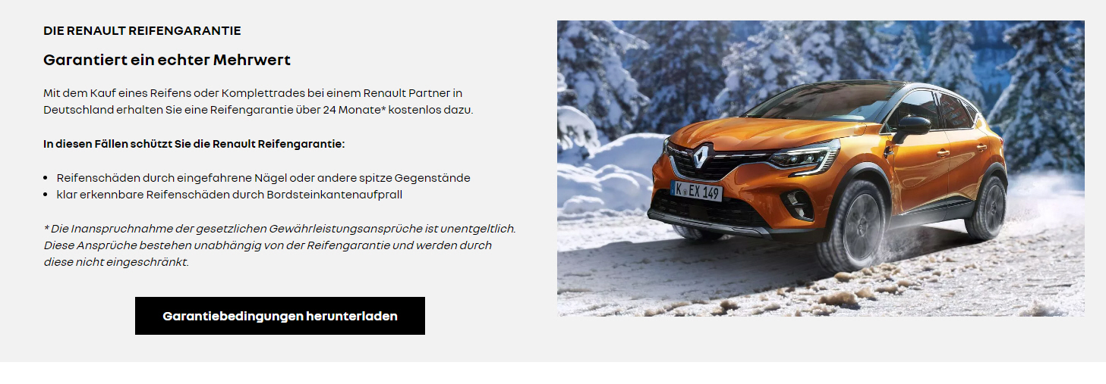
URL | Marke | Produkt | Maßnahme | Preis
URL | Renault | Räder / Reifen | Kostenlose Reifengarantie | € 0,00

Slide 97
Seat

Slide 98

URL | Marke | Produkt | Maßnahme | Preis
URL | Seat | Teile | 15 % Nachlass auf Originalteile

Slide 99
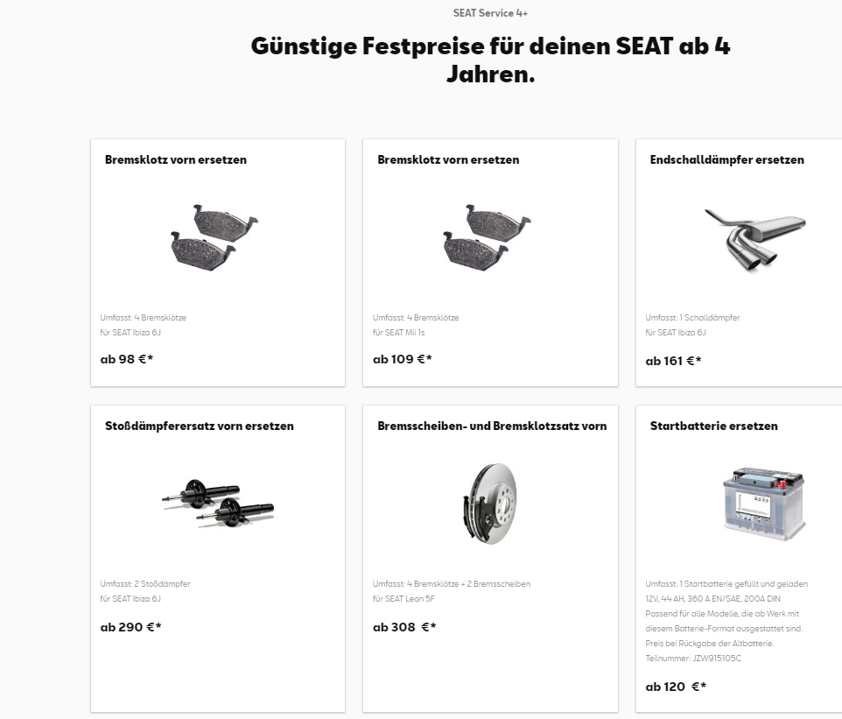
URL | Marke | Produkt | Maßnahme | Preis
URL | Seat | Service | Komplettpreisangebote für ältere Fahrzeuge ab 4 Jahre, Bremsbeläge vorne ersetzen, Ibiza | € 98,00

Slide 100
URL | Marke | Produkt | Maßnahme | Preis
URL | Seat | Service | Komplettpreisangebote für ältere Fahrzeuge ab 4 Jahre, Bremsklotzsatz vorne ersetzen, Mii | € 109,00

Slide 101
URL | Marke | Produkt | Maßnahme | Preis
URL | Seat | Service | Komplettpreisangebote für ältere Fahrzeuge ab 4 Jahre, Endschalldämpfer ersetzen, Ibiza | € 161,00

Slide 102
URL | Marke | Produkt | Maßnahme | Preis
URL | Seat | Service | Komplettpreisangebote für ältere Fahrzeuge ab 4 Jahre, Stoßdämpfersatz vorne ersetzen, Ibiza | € 290,00

Slide 103
URL | Marke | Produkt | Maßnahme | Preis
URL | Seat | Service | Komplettpreisangebote für ältere Fahrzeuge ab 4 Jahre, Komplettbremsensatz vorne ersetzen, Leon | € 308,00

Slide 104
URL | Marke | Produkt | Maßnahme | Preis
URL | Seat | Service | Komplettpreisangebote für ältere Fahrzeuge ab 4 Jahre, Starterbatterien ersetzen | € 120,00

Slide 105
Skoda

Slide 106

URL | Marke | Produkt | Maßnahme | Preis
URL | Skoda | Teile | Economy-Teile für Fahrzeuge älter als 4 Jahre

Slide 107

URL | Marke | Produkt | Maßnahme | Preis
URL | Skoda | Teile | Austauschteile

Slide 108
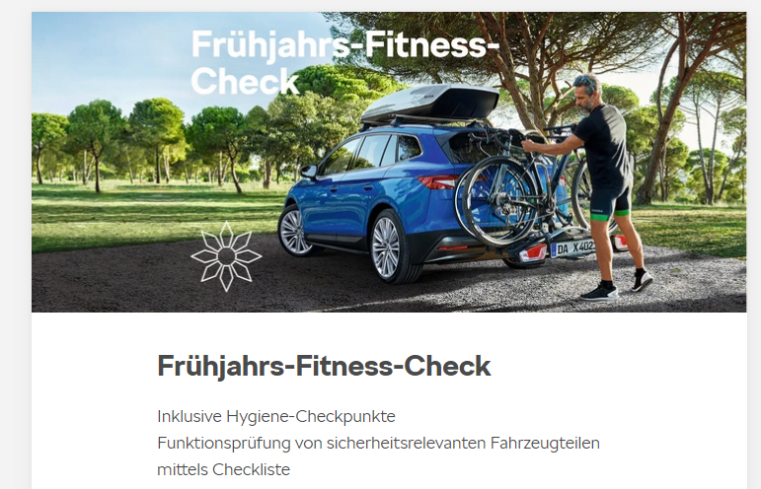
URL | Marke | Produkt | Maßnahme | Preis
URL | Skoda | Check | Urlaubs-Fitness-Check
 |  |  | Klimaanlagen-Check

Slide 109
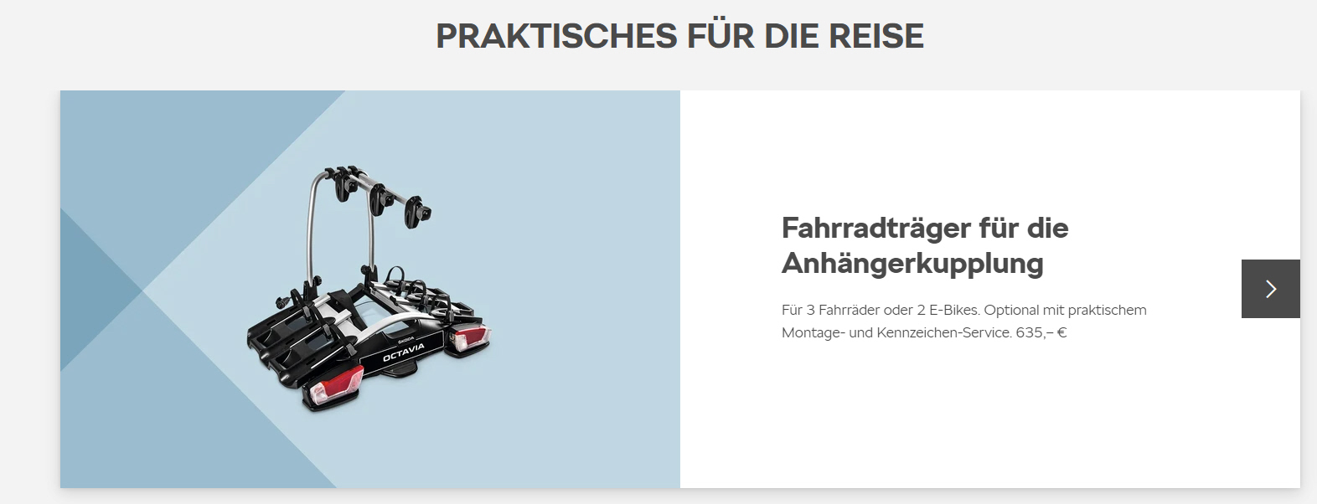
URL | Marke | Produkt | Maßnahme | Preis
URL | Skoda | Transport | Fahrradträger für 3 Fahrräder oder 2 E-Bikes | € 635,00

Slide 110
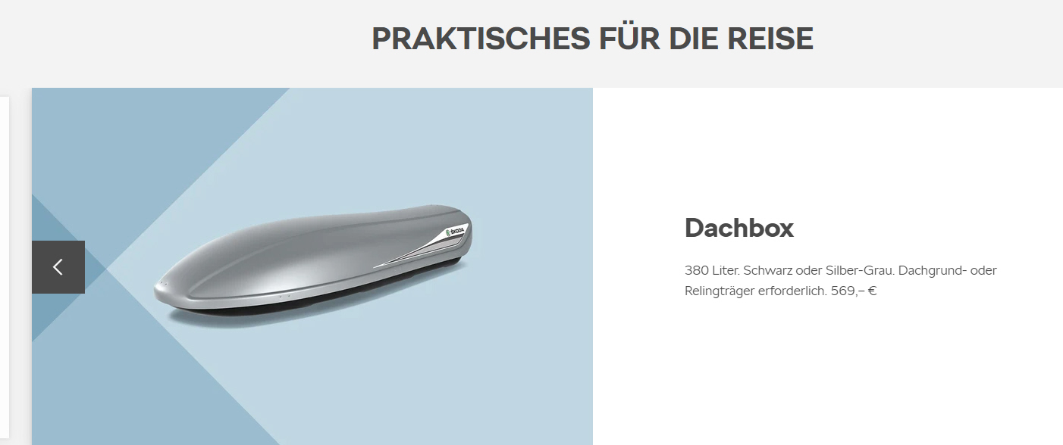
URL | Skoda | Transport | Dachbox, 380l | € 569,00

Slide 111
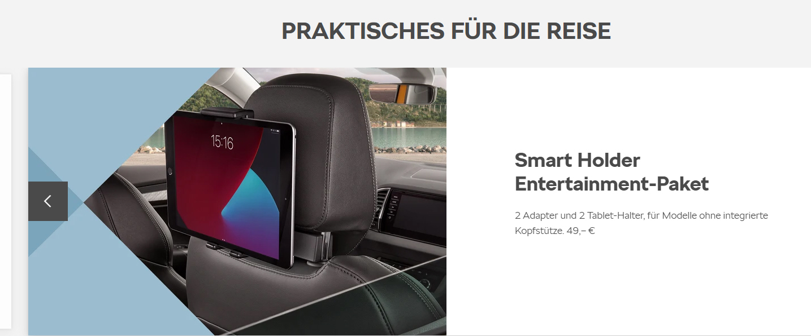
URL | Skoda | Infotainment | Smart Holder Entertainment-Paket | € 49,00

Slide 112
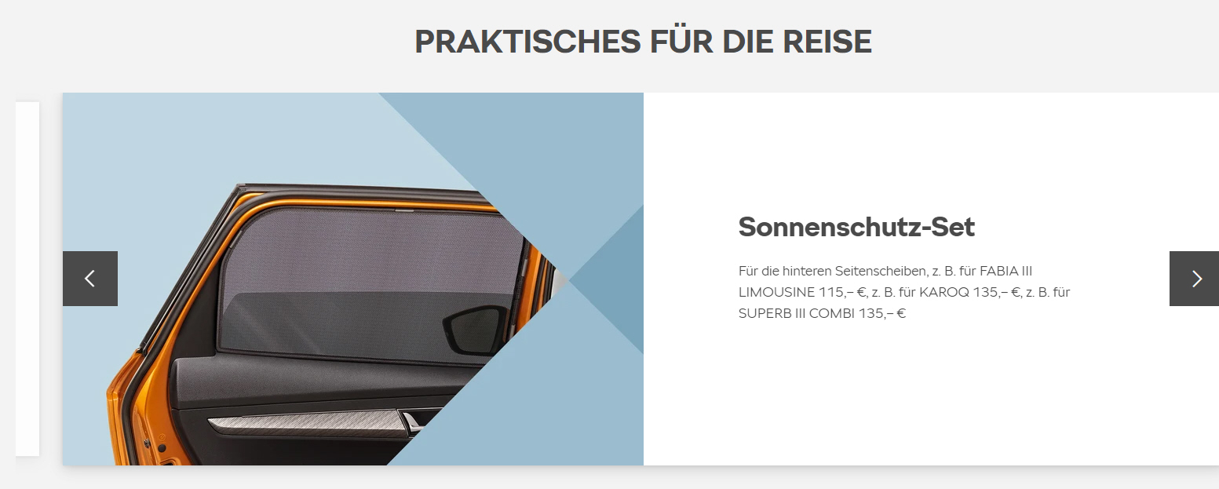
URL | Marke | Produkt | Maßnahme | Preis
URL | Skoda | Zubehör | Sonnenschutz-Set | € 115,- bis € 135,-

Slide 113
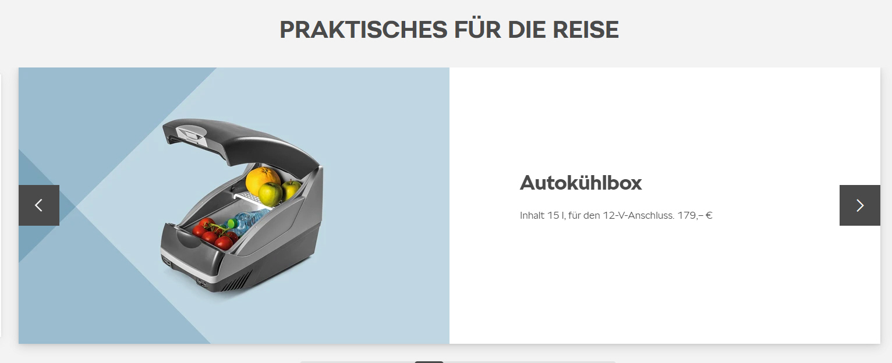
URL | Marke | Produkt | Maßnahme | Preis
URL | Skoda | Zubehör | Autokühlbox | € 179,00

Slide 114
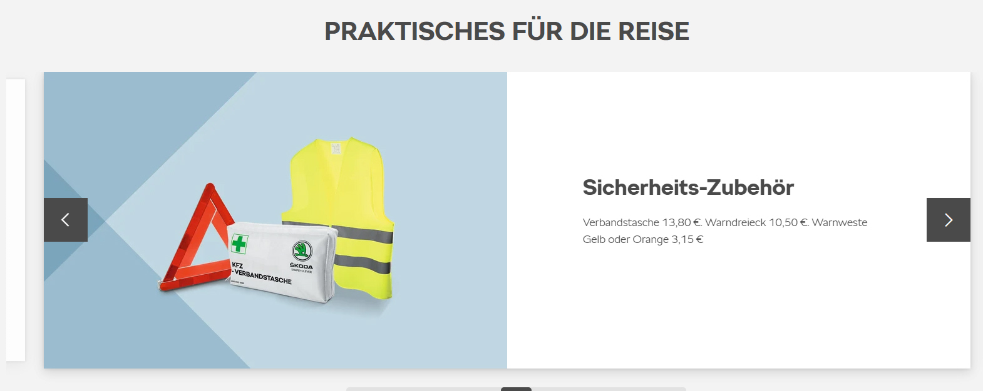
URL | Marke | Produkt | Maßnahme | Preis
URL | Skoda | Sicherheit | Verbandstasche | € 13,80
 |  |  | Warndreieck | € 10,50
 |  |  | Warnweste | € 3,16

Slide 115
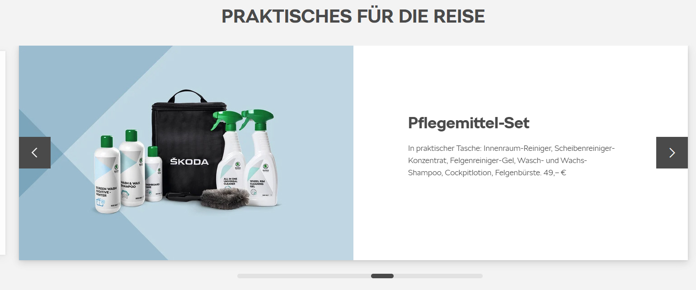
URL | Marke | Produkt | Maßnahme | Preis
URL | Skoda | Pflege | Pflegemittel-Set | € 49,00

Slide 116

URL | Marke | Produkt | Maßnahme | Preis
URL | Skoda | Räder / Reifen | Kostenlose Reifengarantie | € 0,00

Slide 117
Smart

Slide 118

URL | Marke | Produkt | Maßnahme | Preis
URL | Smart | Service | Service VorteilsProgramm mit 20 % Preisnachlass

Slide 119

URL | Marke | Produkt | Maßnahme | Preis
URL | Smart | Check | Batterie-Check

Slide 120
Subaru

Slide 121
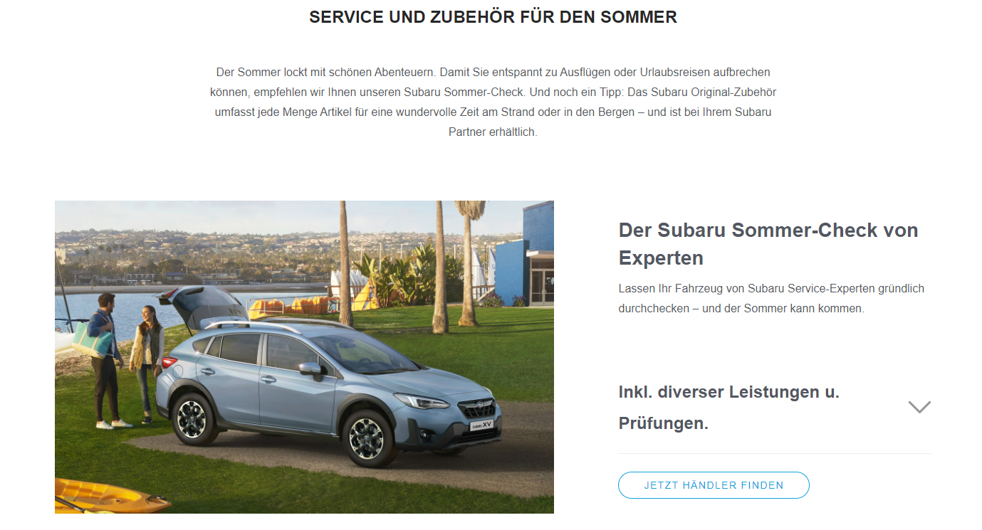
URL | Marke | Produkt | Maßnahme | Preis
URL | Subaru | Check | Sommer-Check

Slide 122

NEU
URL | Marke | Produkt | Maßnahme | Preis
URL | Subaru | Check | Klimaanlagen-Check

Slide 123
Suzuki

Slide 124

URL | Marke | Produkt | Maßnahme | Preis
URL | Suzuki | Check | Sommercheck mit Gewinnspiel

Slide 125

URL | Marke | Produkt | Maßnahme | Preis
URL | Suzuki | Service | Treuebonus, Verlängerung des Mobilservices bei regelmäßiger Wartung

Slide 126
Toyota

Slide 127

URL | Marke | Produkt | Maßnahme | Preis
URL | Toyota | Teile | Uniblade Zentralwischer für Yaris | € 41,00
 |  |  | Leuchtmittel H7 | € 68,00

Slide 128

URL | Marke | Produkt | Maßnahme | Preis
URL | Toyota | Pflege | Scheibenklar | € 3,20
 |  | Zubehör | Dash-Cam | € 245,00

Slide 129

URL | Marke | Produkt | Maßnahme | Preis
URL | Toyota | Schutz | Marderschreck | € 223,00
 |  |  | Steinschlagschutzfolien | € 249,00

Slide 130

URL | Marke | Produkt | Maßnahme | Preis
URL | Toyota | Check | Sommer-Check | € 19,90
URL | Toyota | Service | Klima-Service | € 99,00

Slide 131

URL | Marke | Produkt | Maßnahme | Preis
URL | Toyota | Service | Klimaanlagenreinigung mit airco well | € 119,00
 |  |  | Klimaanlagenreinigung Premium-Upgrade mit airco well | € 199,00

Slide 132

URL | Marke | Produkt | Maßnahme | Preis
URL | Toyota | Transport | Dach-Basisträger | € 229,00
 |  |  | Faltbarer Heckfahrradträger | € 709,00
 |  |  | Anhängezugvorrichtung für Yaris, zzgl. Montage | € 609,00

Slide 133

URL | Marke | Produkt | Maßnahme | Preis
URL | Toyota | Sicherheit | Erste-Hilfe-Lösungen | € 5,90
 |  |  | Original Motoröl 5W-30 | € 41,00
 |  |  | Kostenlose Scheibenreparatur | € 0,00

Slide 134

URL | Marke | Produkt | Maßnahme | Preis
URL | Toyota | Sicherheit | DNA Diebstahlschutz | € 299,00

Slide 135

URL | Marke | Produkt | Maßnahme | Preis
URL | Toyota | HU / AU | Kostenloser Vorab-Check | € 0,00

Slide 136

URL | Marke | Produkt | Maßnahme | Preis
URL | Toyota | Navigation | Karten-Update für 3 Jahre | € 199,00

Slide 137
Volvo

Slide 138

URL | Marke | Produkt | Maßnahme | Preis
URL | Volvo | Transport | Lastenträger "Highline", statt € 299,- | € 199,00
 |  | Elektro | Ladekabeltasche, statt € 50,- | € 39,00
 |  | Navigation | Sensus Navigation, statt € 1209,- | € 999,00

Slide 139
VW

Slide 140

URL | Marke | Produkt | Maßnahme | Preis
URL | VW | Transport | Bis zu € 100,- Cashback bei Kauf einer Dachbox oder eines Kindersitzes

Slide 141

URL | Marke | Produkt | Maßnahme | Preis
URL | VW | Check | Sommer-Check

Slide 142

URL | Marke | Produkt | Maßnahme | Preis
URL | VW | Check | Batterie-Check

Slide 143

URL | Marke | Produkt | Maßnahme | Preis
URL | VW | Teile | Economy-Teile für Fahrzeuge älter als 4 Jahre, mit 30 % Ersparnis

Slide 144

URL | Marke | Produkt | Maßnahme | Preis
URL | VW | Teile | Austauschteile mit bis zu 40 % Ersparnis

